Slide 1
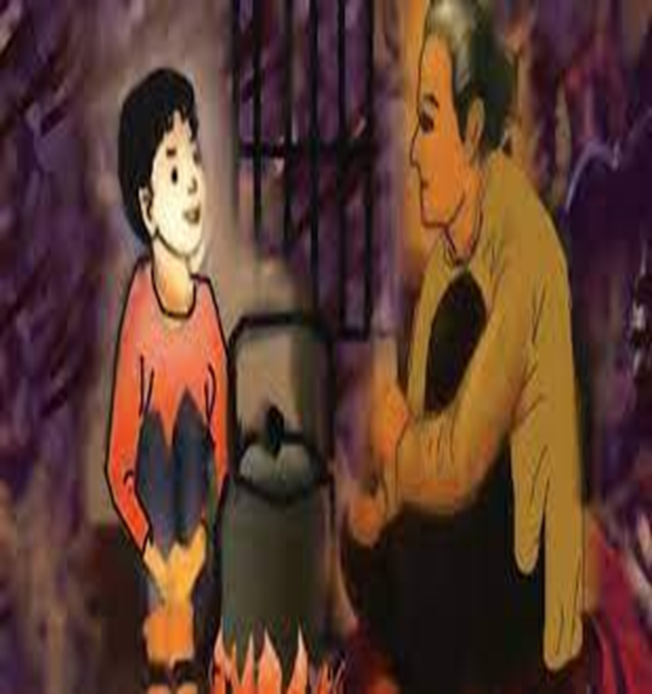
Đề 1: Cảm nhận cảu em về hình ảnh bếp lửa trong ba thơ đầu của bài “Bếp lửa” (Bằng Việt)
Một bếp lửa chờn vờn sương sớm Một bếp lửa ấp iu nồng đượm Cháu thương bà biết mấy nắng mưa!

Slide 2
Bằng Việt là một trong những gương mặt tiêu biểu thuộc thế hệ những nhà thơ trẻ trưởng thành trong thời kỳ kháng chiến chống Mỹ. Thơ Bằng Việt trong trẻo, thường khai thác những kỉ niệm trong sáng thủa thiếu thời và khơi gợi ước mơ tuổi trẻ. Bài thơ“Bếp lửa”là một trong những tác phẩm đầu tay của Bằng Việt. Bài thơ đã thể hiện sâu sắc và cảm động tình cảm của nhà thơ dành cho người bà và bếp lửa. Trong đó, ba câu thơ đầu là hình ảnh bếp lửa, khơi nguồn cho dòng hồi tưởng về bà.
Một bếp lửa chờn vờn sương sớm Một bếp lửa ấp iu nồng đượm Cháu thương bà biết mấy nắng mưa.
I. Mở bài
- Dẫn dắt: giới thiệu tác giả
- Giới thiệu bài thơ
- Giới thiệu đoạn thơ đầu

Slide 3
Bài thơ “Bếp lửa” được sáng tác năm 1963, khi tác giả 19 tuổi và đang học ngành Luật ở Liên Xô. Tác phẩm viết theo thể thơ tự do và được đưa vào tập thơ “Hương cây – Bếp lửa”, tập thơ đầu tay của Bằng Việt và Lưu Quang Vũ. Bằng sự kết hợp hài hòa giữa biểu cảm với tự sự, miêu tả và nghị luận, bài thơ đã xây dựng hình ảnh bếp lửa gắn liền với hình ảnh người bà và là điểm tựa khơi gợi mọi cảm xúc và suy nghĩ về tình bà cháu.
* Khái quát
Nêu hoàn cảnh ra đời bài thơ.

Slide 4
Trong những năm tháng học tập ở nước nga xa xôi, trong kí ức của một người cháu xa nhà có biết bao kỉ niệm tuổi thơ, nhưng bếp lửa in dấu đậm nhất trong suy nghĩ của Bằng Việt. Mở đầu bài thơ, tác giả viết:
Một bếp lửa chờn vờn sương sớm Một bếp lửa ấp iu nồng đượm Cháu thương bà biết mấy nắng mưa.
Mở đầu bài thơ, điệp ngữ “một bếp lửa” được nhắc lại hai lần ngân lên như một điệp khúc thiết tha, sâu lắng. Hình ảnh “bếp lửa” trước tiên là một hình ảnh tả thực, gợi lên hình ảnh bếp lửa thân quen trong mỗi gia đình Việt Nam; đồng thời còn là hình ảnh ẩn dụ gợi cho chúng ta nhớ về những vùng quê nghèo, gợi bóng dáng của những người bà, người mẹ tần tảo thức khuya đậy sớm.
Hai câu đầu:
+ Điệp ngữ “ một bếp lửa”

Slide 5
+ Từ láy “chờn vờn” là từ láy tượng hình vừa miêu tả ngọn lửa bốc cao, bập bùng tỏa sáng, ẩn hiện giữa làn sương sớm vừa gợi cái mờ nhòa của hình ảnh ký ức theo thời gian.
+ “Ấp iu” là một sáng tạo mới mẻ của nhà thơ. Đó không phải là từ láy, từ ghép đơn thuần mà là sự kết hợp và biến thể của hai từ “ấp ủ” và “nâng niu”, gợi tả bàn tay kiên nhẫn, khéo léo và tấm lòng đong đầy yêu thương của người nhóm lửa. Sự “nồng đượm” kia không chỉ tả bếp lửa cháy đượm mà còn ẩn chứa tình cảm trân trọng của tác giả đối với người đã cần mẫn, chăm chút thắp lên ngọn lửa ấy. Hai hình ảnh sóng đôi đối nhau “chờn vờn sương sớm” – “ấp iu nồng đượm” đã tạo nên sự hòa phối âm thanh làm cho câu thơ vừa nhẹ nhàng như khói bếp vừa trĩu nặng về thời gian.
+ Từ láy “chờn vờn”
+ “Ấp iu”

Slide 6
- Hình ảnh bếp lửa đã làm trỗi dậy những cảm xúc yêu thương trong lòng cháu
“ Cháu thương bà biết mấy nắng mưa”
Chữ “thương” là từ biểu cảm trực tiếp, diễn tả cảm xúc đến tự nhiên trong lòng cháu, đồng thời bộc lộ thấu hiểu đến tận cùng những vất vả, nhọc nhằn, lam lũ của đời bà.
+ Từ ghép “nắng mưa” còn là hình ảnh ẩn dụ vừa gợi sự đằng đẵng của thời gian vừa gợi những vất vả gian lao triền miên mà người bà phải chịu
+ Chữ “ thương”
+ Từ ghép “nắng mưa” còn là hình ảnh ẩn dụ

Slide 7
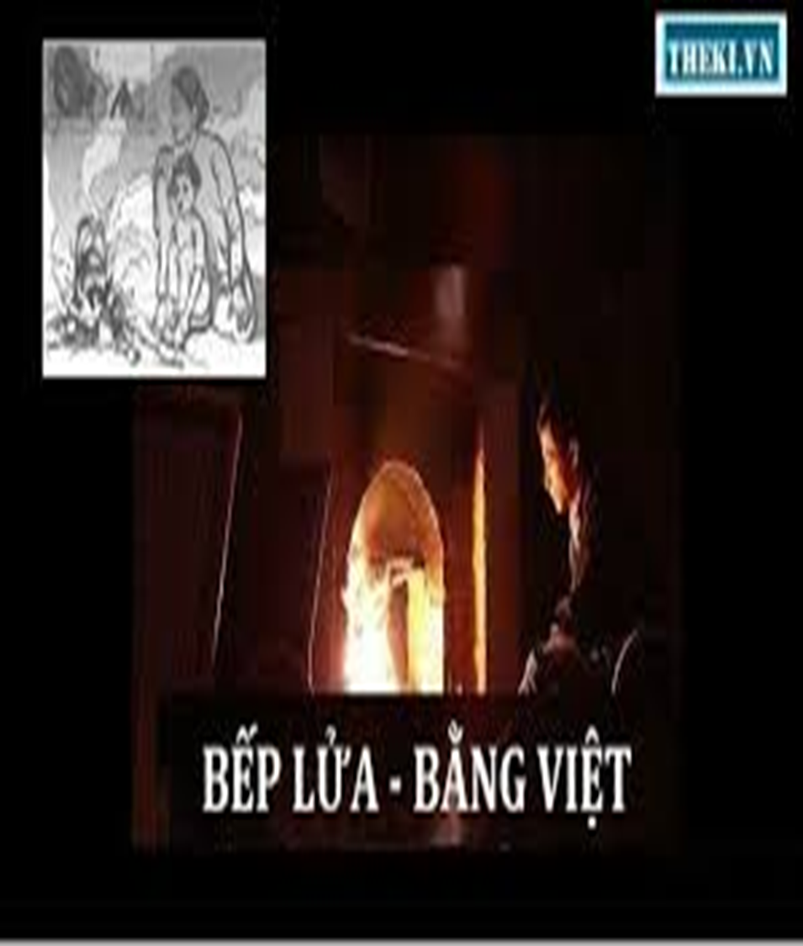
Như vậy, từ hình ảnh bếp lửa, tác giả liên tưởng một cách tự nhiên đến người nhóm lửa đó là hình ảnh người bà. : “Cháu thương bà biết mấy nắng mưa”. Trong lòng tác giả trào dâng niềm thương nhớ bà da diết. Nhớ tới bà là nhớ tới bếp lửa, nhớ tới nhớ tới bếp lửa là nhớ tới bà. Có thể nói, bếp lửa và bà đều đồng hiện về trong cảm xúc dạt dào trong cảm xúc của đứa cháu xa quê. Lời thơ thật giản dị mà vẫn trào dâng một tình yêu thương bà vô hạn. Từ đó, sức ấm và ánh sáng của hình ảnh bếp lửa đã lan tỏa khắp bài thơ, trở thành điểm tựa để mở ra một chân trời đầy ắp kỉ niệm tuổi thơ về tình bà cháu.

Slide 8
Trong ba câu thơ đầu, với việc sử dụng biện pháp nghệ thuật điệp ngữ kết hợp với các từ láy gợi hình, tác giả đã gợi lên hình ảnh sống động, chân thực và lung linh của một bếp lửa gần gũi, thân thuộc trong gia đình người Việt. Hình ảnh bếp lửa tự nhiên, đánh thức dòng hồi tưởng của cháu về bà, người nhóm lửa mỗi sớm mai. Có thể nói hình ảnh bếp lửa ở ba câu đầu bài thơ chính đã khơi nguồn cảm xúc cho người cháu phương xa nhớ về bà kính yêu.
* Đánh giá

Slide 9
Như vậy chỉ 3 câu thơ, tác giả đã đưa ta trở về với dòng hoài niệm tràn đầy nhớ thương. Hình ảnh bếp lửa luôn song hành với hình ảnh người bà. Từ đây, hai hình ảnh này sẽ hòa vào nhau luôn bập bùng cháy sáng trong nỗi nhớ không nguôi của người cháu. Tình cảm người cháu dành cho bà trong khổ thơ và cả bài thơ khiến chúng ta thêm trân trọng tình cảm gia đình.
III. Kết bài
- Đánh giá chung về đoạn thơ
- Đoạn thơ khơi gợi trong em những tình cảm, trách nhiệm gì?

Slide 10
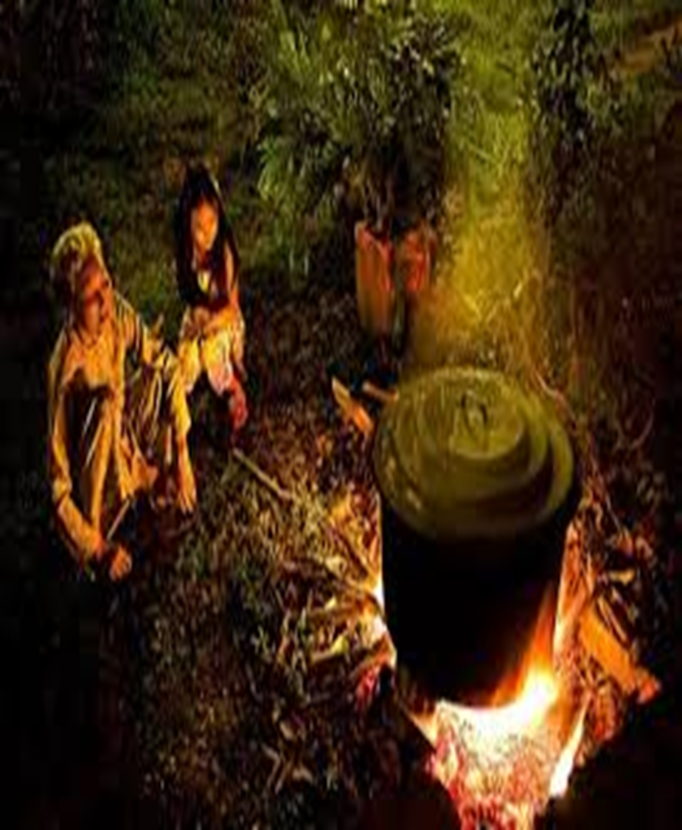
Đề 2. Phân tích đoạn thơ sau, để thấy được những kỉ niệm tuổi thơ luôn gắn bó bên bà và bếp lửa của người cháu. Lên bốn tuổi cháu đã quen mùi khói Năm ấy là năm đói mòn đói mỏi, Bố đi đánh xe, khô rạc ngựa gầy, Chỉ nhớ khói hun nhèm mắt cháu Nghĩ lại đến giờ sống mũi còn cay! Tám năm ròng, cháu cùng bà nhóm lửa Tu hú kêu trên những cánh đồng xa Khi tu hú kêu, bà còn nhớ không bà? Bà hay kể chuyện những ngày ở Huế. Tiếng tu hú sao mà tha thiết thế! Mẹ cùng cha công tác bận không về, Cháu ở cùng bà, bà bảo cháu nghe, Bà dạy cháu làm, bà chăm cháu học, Nhóm bếp lửa nghĩ thương bà khó nhọc, Tu hú ơi! Chẳng đến ở cùng bà, Kêu chi hoài trên những cánh đồng xa?

Slide 11
Trong cuộc sống, con người ta luôn có lúc gặp phải những gian lao, trắc trở. Chính trong những năm tháng khó khăn, gian khổ ấy, chúng ta sẽ nhận ra được những giá trị tinh thần vô cùng thiêng liêng và đáng quý. Những giá trị ấy, những kỉ niệm ấy sẽ tạo nên sức mạnh nâng đỡ bước chân ta trong suốt cuộc đời dài. Bài thơ “Bếp lửa” của Bằng Việt đã soi sáng chân lí giản đơn ấy. Hình ảnh “bếp lửa” đã khơi nguồn hồi tưởng của tác giả những năm tháng sống bên bà, cùng bà nhóm lên ngọn lửa nồng ấm của tuổi thơ, để người đọc biết bao thế hệ cùng rung cảm với một bản trường ca về tình bà cháu. Trong bài thơ ấy, ấn tượng với người đọc nhất có lẽ là đoạn thơ:
Lên bốn tuổi cháu đã quen mùi khói ….Kêu chi hoài trên những cánh đồng xa?
I. Mở bài
- Dẫn dắt: giới thiệu tác giả
- Giới thiệu bài thơ
- Giới thiệu đoạn thơ

Slide 12
Bài thơ “Bếp lửa” được sáng tác năm 1963, khi tác giả 19 tuổi và đang học ngành Luật ở Liên Xô. Tác phẩm viết theo thể thơ tự do và được đưa vào tập thơ “Hương cây – Bếp lửa”, tập thơ đầu tay của Bằng Việt và Lưu Quang Vũ. Bằng sự kết hợp hài hòa giữa biểu cảm với tự sự, miêu tả và nghị luận, bài thơ đã xây dựng hình ảnh bếp lửa gắn liền với hình ảnh người bà và là điểm tựa khơi gợi mọi cảm xúc và suy nghĩ về tình bà cháu.
* Khái quát

Slide 13
Luận điểm 1: Kỉ nhiệm về những năm tháng gian khổ, thiếu thốn khi lên bốn tuổi:
- Ấn tượng đầu đời rất sâu đậm trong kí ức người cháu là sự đói khổ: + Từ “đói”
+ Cụm từ “năm ấy”
- Trong chuỗi những kỷ niệm tuổi thơ, người cháu nhớ về những năm tháng gian khổ, thiếu thốn khi lên bốn tuổi:
Lên bốn tuổi cháu đã quen mùi khói Năm ấy là năm đói mòn đói mỏi, Bố đi đánh xe, khô rạc ngựa gầy, Chỉ nhớ khói hun nhèm mắt cháu Nghĩ lại đến giờ sống mũi còn cay! - Ấn tượng đầu đời rất sâu đậm trong kí ức người cháu là sự đói khổ: “Năm ấy là năm đói mòn đói mỏi”

Slide 14
Luận điểm 1: Kỉ nhiệm về những năm tháng gian khổ, thiếu thốn khi lên bốn tuổi:
- Ấn tượng đầu đời rất sâu đậm trong kí ức người cháu là sự đói khổ: + Từ “đói”
+ Cụm từ “năm ấy”
Từ “đói” được lặp lại, xen giữa từ láy “mòn mỏi” gợi cái đói thê lương, kéo dài triền miên khiến con người ta mệt mỏi, kiệt sức. Cụm từ “năm ấy” gợi nhắc đến hiện thực đau thương trong lịch sử- nạn đói khủng khiếp năm 1945- do chính sách cai trị hà khắc của phát xít Nhật và Pháp, khiến hơn 2 triệu đồng bào ta bị chết đói. Đây là những năm tháng tuổi thơ nhọc nhằn, thiếu thốn của tác giả và cũng là những năm tháng khó khăn gian khổ của đất nước.

Slide 15
- Đặc biệt, trong trí óc non nớt của người cháu vẫn còn lưu giữ hình ảnh “Bố đi đánh xe, khô rạc ngựa gầy”. Hai chữ “khô rạc” thể hiện sự héo úa của sự sống. Cái đói mà cả động vật cũng không tìm thấy thức ăn… Câu thơ như trĩu xuống, đè nặng lên tâm hồn người đọc.
+ Hai chữ “khô rạc”

Slide 16
- Nhưng ấn tượng sâu đậm nhất vẫn là mùi khói bếp:
Chỉ nhớ khói hun nhèm mắt cháu Nghĩ lại đến giờ sống mũi còn cay!
Từ “ khói” được nhắc lại nhiều lần trong khổ thơ qua những hình ảnh: “mùi khói”, “khói hun” gợi ám ảnh về một thời gian khó đã đi qua. Để đến bây giờ nghĩ lại, người cháu cảm thấy “sóng mũi vẫn còn cay”. Cái cay ở đây có thể là cái cay của khói bếp nhưng cũng có thể là cái cay của niềm xúc động khi nhớ về những năm tháng đói nghèo đã qua. Bút pháp kể tả đan lồng đã đưa người đọc đến với những năm tháng thiếu thốn, đói khổ nhưng vẫn tràn ngập tình yêu thương.
- Nhưng ấn tượng sâu đậm nhất vẫn là mùi khói bếp
+ Từ “ khói”
+ Bút pháp kể tả

Slide 17
Và như một thước phim quay chậm, những kỉ niệm về 8 năm sống cùng bà và âm thanh tiếng chim tu hú ùa về:
Tám năm ròng cháu cùng bà nhóm lửa Tu hú kêu trên những cánh đồng xa Khi tu hú kêu, bà còn nhớ không bà Bà hay kể chuyện những ngày ở Huế Tiếng tu hú sao mà tha thiết thế !
+ “Tám năm ròng” là một quãng thời gian không dài đối với đời người nhưng lại là cả tuổi thơ của cháu. Hình ảnh bà và bếp lửa của tình bà cháu đã gợi ra một liên tưởng, một hồi ức khác trong tâm trí thi sĩ – tiếng chim tu hú.
Luận điểm 2: Kỉ niệm về 8 năm sống cùng bà và âm thanh tiếng chim tu hú
+ “Tám năm ròng”

Slide 18
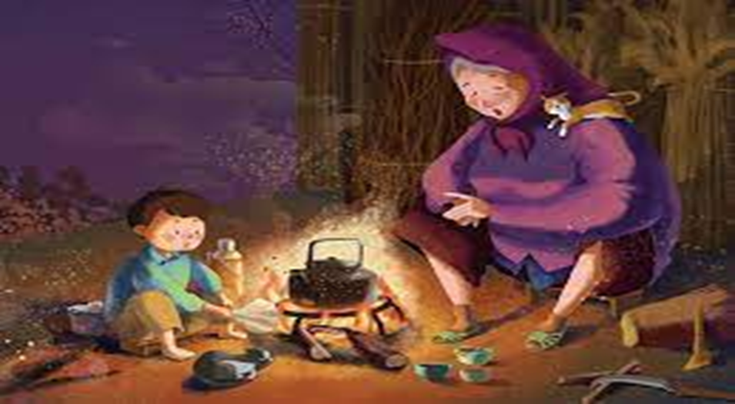
+ Theo truyền thống văn học, tiếng chim tu hú thường gợi nên sự khắc khoải, xa cách, trông mong, một âm thanh mang sắc điệu trầm buồn. Tiếng chim vang vọng ấy rất khác với những âm thanh căng tràn sự sống trong thơ Tố Hữu : “Khi con tu hú gọi bầy / Lúa chiêm đang chín, trái cây ngọt dần”. Cùng là tiếng tu hú kêu mỗi độ vào hè nhưng với Bằng Việt, âm thanh ấy như giục lúa mau chín để người nông dân mau thoát khỏi cái đói, như khơi dậy trong bà những kỉ niệm ngày xưa ở Huế, để bắt đầu những câu chuyện êm đềm cho tuổi thơ của cháu.

Slide 19
+ Một tiếng chim đong đầy kỉ niệm đến nỗi tác giả phải thốt lên lời cảm thán rằng “sao mà tha thiết thế”.
+ Điệp từ “tu hú” được lặp đi lặp lại nhiều lần khiến lời thơ có âm điệu thật bồi hồi, tha thiết, khiến bản thân người đọc cũng như nghe vẳng lại đâu đây tiếng tu hú từ trong tiềm thức của tác giả. Sự điệp lại ấy còn gợi lên những nỗi nhớ trùng điệp, vấn vít vào nhau – nỗi nhớ của bà về quá khứ của mình càng khiến cho nỗi nhớ của cháu về bà thêm thăm thẳm, vời vợi.
+ Điệp từ “tu hú”
khiến lời thơ có âm điệu thật bồi hồi, tha thiết

Slide 20
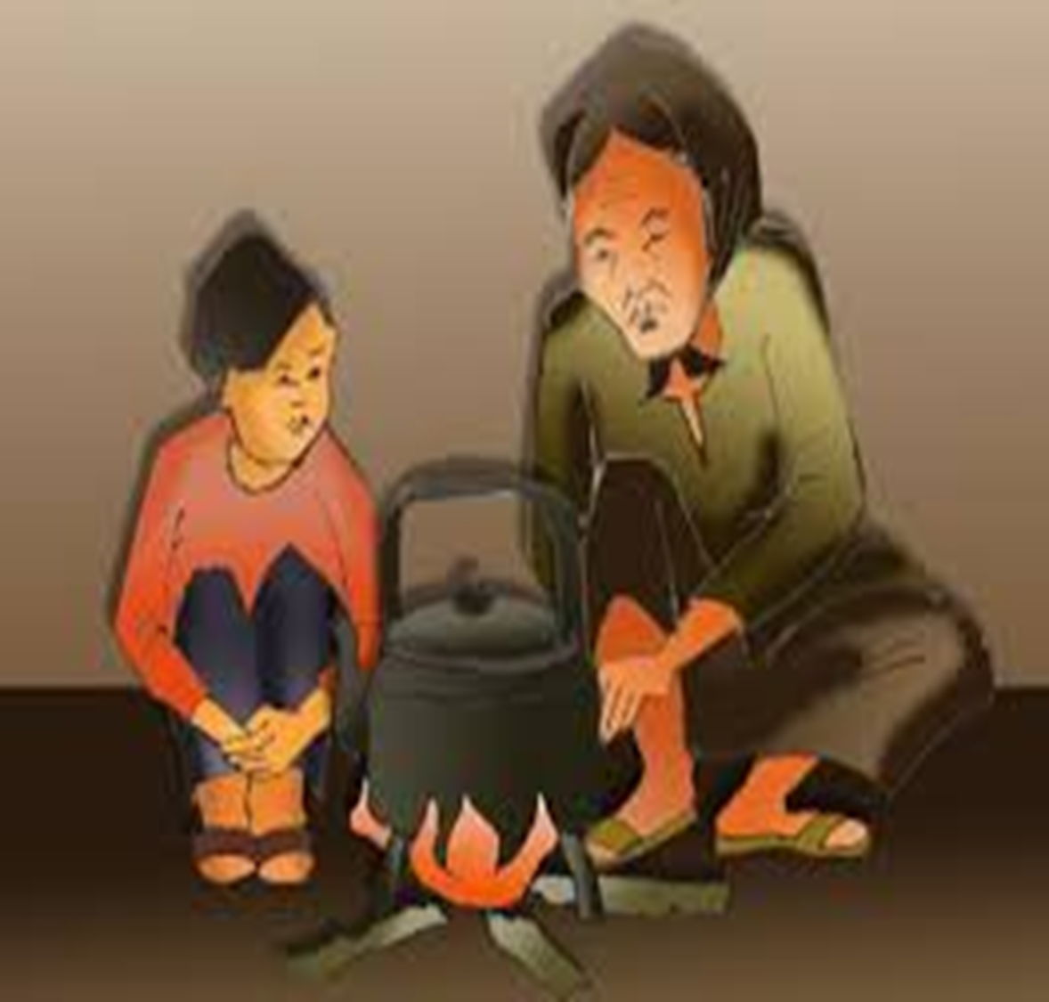
=> Tiếng chim tu hú đã trở thành một phần tuổi thơ, một mảnh tâm hồn cháu, là sợi chỉ đỏ nối liền quá khứ và hiện tại. Tiếng vọng đồng chiều ấy vang lên trong khổ thơ càng như giục giã, như khắc khoải một điều gì đó tha thiết lắm, để dòng kỉ niệm trải dài hơn, rộng hơn, sâu hơn trong không gian xa thẳm của nỗi nhớ thương.

Slide 21
+ Và trong dòng chảy ấy, hiện lên những ký ức thân thương về tình bà cháu sâu đậm :
Mẹ cùng cha công tác bận không về …Nhóm bếp lửa nghĩ thương bà khó nhọc,
+ Tám năm tuổi thơ của tác giả cũng chính là những năm đất nước chiến tranh, bố mẹ phải đi công tác xa nhà, cháu phải sống cùng bà. Bằng Việt đã khơi lại những kỉ niệm ngày ấy bằng nghệ thuật liệt kê : “Bà bảo”, “bà dạy”, “bà chăm”,… mỗi một ký ức hiện về là thêm một lần hình ảnh bà được khắc sâu trong tâm trí cháu. Trong những năm tháng ấy, bà vừa là cha, vừa là mẹ, vừa là chỗ dựa vững chắc về cả vật chất lẫn tinh thần, là cội nguồn yêu thương của cháu. Bà không chỉ chăm lo cho cháu từng chút một mà còn là người thầy đầu tiên dạy cho cháu bao điều về cuộc sống, những bài học của bà trở thành hành trang cháu mang theo trong suốt quãng đời còn lại.
Bố mẹ phải đi công tác xa nhà, cháu phải sống cùng bà.

Slide 22
+ Xuân Quỳnh từng viết về một người bà như thế trong “Tiếng gà trưa” : “Tiếng gà trưa / Mang bao nhiêu hạnh phúc / Đêm cháu về nằm mơ / Giấc ngủ hồng sắc trứng”. Với Bằng Việt cũng vậy, được ở với bà là cả một niềm hạnh phúc vô bờ.
+ Cặp từ “bà” và “cháu” xuất hiện trong từng phép liệt kê như gợi lên hình ảnh hai bà cháu gắn bó, quấn quít không rời, gợi lên một thế giới mà trong đó bà là tất cả. Cùng bà nhóm bếp hàng ngày, tác giả thấm thía được những gian lao, vất vả của bà khi phải một mình chăm sóc cháu, để rồi lời thơ như thủ thỉ một lời tâm tình “nghĩ thương bà khó nhọc”, và một lần nữa tiếng chim tu hú lại vọng về :
- Liên hệ thơ Xuân Quỳnh
- Cặp từ “bà” và “cháu”

Slide 23
Tu hú ơi ! Chẳng đến ở cùng bà Kêu chi hoài trên những cánh đồng xa ?
+ Câu cảm thán “Tu hú ơi!” kết hợp với câu hỏi tu từ vang lên như một lời trách cứ nhẹ nhàng. Ở giữa nước Nga xa xôi, tiếng chim tu hú vọng lại trong hồi ức của Bằng Việt khiến nỗi nhớ trào dâng trong lòng nhà thơ cùng những câu hỏi mênh mang: khi cháu đã đi rồi thì ai sẽ “cùng bà nhóm lửa”, ai sẽ nghe bà “kể chuyện những ngày ở Huế”… Lời thơ là hỏi chim tu hú, hay là hỏi chính mình? Là lời than thở, trách móc hay chính là mong ước khôn nguôi muốn được trở lại bên bà .
+ Câu cảm thán “Tu hú ơi !”

Slide 24
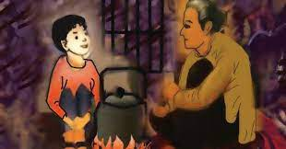
+ Nỗi lòng của chim tu hú “kêu chi hoài trên những cánh đồng xa” đâu có khác gì với nỗi nhớ mong bà sâu sắc của đứa cháu nơi xứ người.
+ Tiếng chim ấy khiến lòng người như trỗi dậy bao hoài niệm, nhớ mong da diết, âm vang trong tim người đọc. Những kỉ niệm trôi theo một nhạc điệu tâm tình thủ thỉ, chậm rãi đầy nhung nhớ đã đưa ta về với tuổi thơ sống bên bà và đầy ắp tình bà cháu của tác giả.

Slide 25
Như vậy, bằng biện pháp tu từ điệp ngữ và các từ ngữ, hình ảnh chọn lọc, bốn khổ thơ đầu của bài thơ đã giúp người đọc cảm nhận được trọn vẹn tình bà cháu thiêng liêng sâu đậm. Từ hình ảnh một bếp lửa, nhà thơ nhớ về bà và những kỉ niệm sống bên bà để từ đó bộc lộ niềm yêu thương, sự thấu hiểu, lòng biết ơn đến người bà của mình và cũng là với quê hương đất nước. Tình cảm cao đẹp ấy thật đáng trân trọng.
* Đánh giá
- Nghệ thuật
- Nội dung

Slide 26
Đọc và cảm nhận tình yêu thương chan chứa của người bà trong bài thơ Bếp lửa, người đọc thấy yêu hơn, trân trọng hơn những ngọn lửa tỏa trong căn nhà mình cùng những người thân yêu ta có được trên đời. Người bà đã trở thành linh hồn trong căn bếp Việt mà mỗi chúng ta luôn trân trọng, muốn được trở về.
III. Kết bài
- Đánh giá chung về đoạn thơ
- Đoạn thơ khơi gợi trong em những tình cảm, trách nhiệm gì? Em học được bài học gì?

Slide 27
Đề 3. Cảm nhận của em về đoạn thơ sau:
Năm giặc đốt làng cháy tàn cháy rụi Hàng xóm bốn bên trở về lầm lụi Đỡ đần bà dựng lại túp lều tranh Vẫn vững lòng, bà dặn cháu đinh ninh: “Bố ở chiến khu, bố còn việc bố, Mày có viết thư chớ kể này kể nọ, Cứ bảo nhà vẫn được bình yên!” Rồi sớm rồi chiều, lại bếp lửa bà nhen, Một ngọn lửa, lòng bà luôn ủ sẵn, Một ngọn lửa chứa niềm tin dai dẳng...

Slide 28
Trong cuộc sống, con người ta luôn có lúc gặp phải những gian lao, trắc trở. Chính trong những năm tháng khó khăn, gian khổ ấy, chúng ta sẽ nhận ra được những giá trị tinh thần vô cùng thiêng liêng và đáng quý. Những giá trị ấy, những kỉ niệm ấy sẽ tạo nên sức mạnh nâng đỡ bước chân ta trong suốt cuộc đời dài. Bài thơ “Bếp lửa” của Bằng Việt đã soi sáng chân lí giản đơn ấy. Hình ảnh “bếp lửa” đã khơi nguồn hồi tưởng của tác giả những năm tháng sống bên bà, cùng bà nhóm lên ngọn lửa nồng ấm của tuổi thơ, để người đọc biết bao thế hệ cùng rung cảm với một bản trường ca về tình bà cháu. Trong bài thơ ấy, ấn tượng với người đọc nhất có lẽ là khổ thơ thứ 4 và thứ 5 của tác phẩm.
Mở bài
- Dẫn dắt: giới thiệu tác giả
- Giới thiệu bài thơ
- Giới thiệu đoạn thơ

Slide 29
Bài thơ “Bếp lửa” của Bằng Việt sáng tác năm 1963, khi tác giả là sinh viên du học ở Liên Xô và bắt đàu đến với thơ. Bài thơ in trong tập “Hương cây - Bếp lửa” (1968), là tập thơ đầu tay của Bằng Việt và Lưu Quang Vũ. Qua dòng hồi tưởng và suy ngầm của người cháu đã trưởng thành, bài thơ gợi lại những kỉ niệm xúc động tình bà cháu, thể hiện tình cảm kính yêu và biết ơn vô hạn của cháu đối với bà, cũng là đối với quê hương, đất nước.
* Khái quát
- Giới thiệu hoàn cảnh ra đời bài thơ.

Slide 30
Ở 4 khổ thơ đầu, bằng biện pháp tu từ điệp ngữ và các từ ngữ, hình ảnh chọn lọc, BV đã giúp người đọc cảm nhận được trọn vẹn tình bà cháu thiêng liêng sâu đậm. Từ hình ảnh một bếp lửa, nhà thơ nhớ về bà và những kỉ niệm sống bên bà để từ đó bộc lộ niềm yêu thương, sự thấu hiểu, lòng biết ơn đến người bà của mình và cũng là với quê hương đất nước. Và tình cảm ấy tiếp tục được bộc lộ ở khổ thơ tiếp theo.
- Nhắc lại nội dung của phần trước

Slide 31
Nhớ về bà, người cháu nhớ về kỉ niệm những năm chiến tranh tàn phá:
Năm giặc đốt làng cháy tàn cháy rụi Hàng xóm bốn bên trở về lầm lụi Đỡ đần bà dựng lại túp lều tranh Vẫn vững lòng, bà dặn cháu đinh ninh : “Bố ở chiến khu, bố còn việc bố, Mày có viết thư chớ kể này, kể nọ, Cứ bảo nhà vẫn được bình yên !”
Chiến tranh đã gây ra bao đau thương, mất mát, nhưng với Bằng Việt, cũng từ đó mà ông mới cảm nhận được vẻ đẹp trong góc khuất của tâm hồn bà.
Luận điểm 1: Kỉ niệm về những năm chiến tranh tàn phá

Slide 32
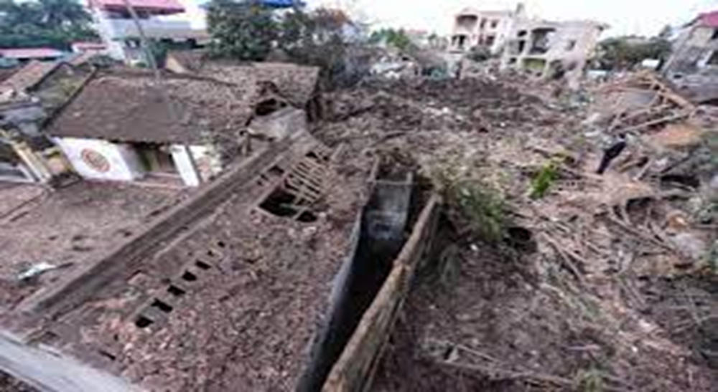
+ Câu thơ với động từ “cháy” được lặp lại, từ ghép “tàn rụi” được tách ra khiến hiện thực thời chiến không chỉ lấp đầy câu thơ mà còn tràn ngập khắp không gian ký ức. Trong từ láy “lầm lụi” hiện lên dáng hình của những con người phải chịu đau thương, mất mát, làm cả câu thơ như trĩu xuống.
+ Động từ “cháy” được lặp lại, từ ghép “tàn rụi”

Slide 33
+ Và nổi bật lên là hình ảnh người bà với một sức sống mãnh liệt và nghị lực bền bỉ. Từ láy “đinh ninh” diễn tả một điều gì đó chắc chắn từ trong tâm khảm, một lời nói nhẹ nhàng mà vẫn mạnh mẽ, trái ngược hẳn với quang cảnh “lầm lụi” xung quanh. Dẫu túp lều tranh đã bị đốt rụi, nơi nương thân của hai bà cháu không con, bà vẫn đứng vững, chống chọi với tất cả nghịch cảnh để dắt cháu vượt qua khó khăn. Chính từ sự “vững lòng” ấy mà người đọc cảm nhận được góc khuất trong tâm hồn bà, nơi ẩn giấu lòng yêu nước và tấm lòng hy sinh của người phụ nữ ấy.
+ Từ láy “đinh ninh”

Slide 34
+ Lời bà dặn cháu thật nôm na nhưng vô cùng chân thực và cảm động – hậu phương có gian khổ, thiếu thốn, nhớ nhung, mất mát,… cách mấy vẫn phải giấu đi, nén lại trong lòng cho tiền tuyến được an lòng. Bà không chỉ thương con thương cháu mà còn vô cùng ân cần, chu đáo, hiểu được tâm trạng của người con đang đi chiến đấu.
+ Tác giả - và cũng là đứa cháu – đã thật tinh tế và nhạy cảm khi thể hiện được hạt ngọc ẩn kín trong tâm hồn người bà. Bà không còn là của riêng Bằng Việt nữa mà đã hòa cùng vào biết bao người phụ nữ Việt Nam khác, những con người cần mẫn, giàu đức hy sinh, là chỗ dựa tinh thần lớn lao cho tiền tuyến, góp một phần vô cùng quan trọng vào chiến thắng chung của nhân dân. Mạnh mẽ là vậy nhưng trong hình ảnh bà vẫn có cái hồn giản dị, tự nhiên vốn có.
+ Lời bà dặn cháu

Slide 35
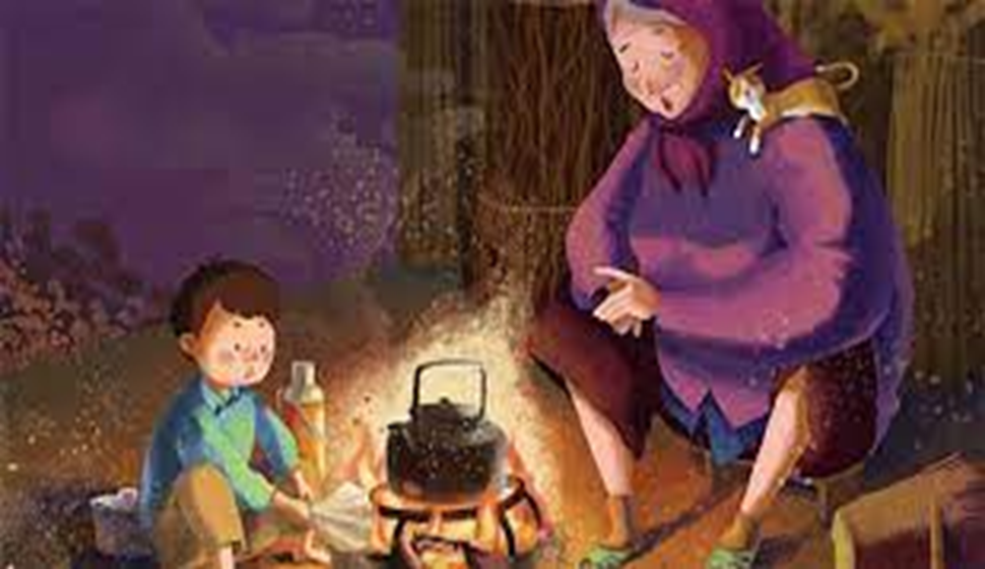
+ Trong suốt cả bài thơ, chỉ có ở ba câu thơ cuối khổ bốn người đọc mới được tiếp xúc trực tiếp với bà. Với cách nói bình dị, mộc mạc (“kể này, kể nọ”, “cứ bảo”…), bà hiện lên thật gần gũi, thân thương, khiến ta có cảm giác như được nghe tiếng nói của chính bà mình vậy. Ngay cả cái cách bà gọi cháu là “mày” cũng thể hiện một sự thương yêu, trìu mến vô bờ, một cách gọi vô cùng dân dã.

Slide 36
=> Những câu thơ không cầu kì, gọt giữa hay có nghệ thuật đặc biệt gì cả, chỉ giản dị đến chân thành như lời nói của bà. Nhưng từ đó, tấm lòng người bà ấy hiện lên mênh mông như biển cả, lặng sóng thôi nhưng bát ngát tình thương con thương cháu và sâu thẳm với một nghị lực vô cùng bền vững.

Slide 37
Vì sao mà tấm lòng người bà chứa đựng được biết bao điều như vậy? Vì trong tấm lòng đó luôn âm ỉ một ngọn lửa tinh thần:
Rồi sớm rồi chiều lại bếp lửa bà nhen Một ngọn lửa, lòng bà luôn ủ sẵn Một ngọn lửa chứa niềm tin dai dẳng…
+ “Rồi sớm rồi chiều” ẩn chứa cả một dòng thời gian âm ỉ, dai dẳng mang theo cả cuộc đời bà, mang theo bao tâm tình của đứa cháu phương xa.
Luận điểm 2: Hình ảnh bếp lửa chuyển thành ngọn lửa tinh thần
+ “Rồi sớm rồi chiều”

Slide 38
+ Từ hình ảnh bếp lửa cụ thể, tác giả đã nâng lên thành “ngọn lửa” mang ý nghĩa khái quát, tượng trưng. “Bếp lửa” với những ấm áp, giản dị của tình cảm gia đình, của tình bà cháu đã bùng lên thành “ngọn lửa” của niềm tin và sức sống cho các thế hệ mai sau. Hình ảnh ấy được lặp lại hai lần trong điệp từ “một ngọn lửa” càng khẳng định đó chính là cội nguồn của bao yêu thương, của những tần tảo hy sinh nơi bà. Trong hình ảnh “lòng bà luôn ủ sẵn”, người đọc cảm nhận được một ngọn lửa không bao giờ tắt qua năm tháng, một ngọn lửa bất diệt từ trong chính trái tim bà.
+ Từ hình ảnh bếp lửa cụ thể, tác giả đã nâng lên thành “ngọn lửa”

Slide 39
+ Lời thơ thủ thỉ, dịu êm mà sao tiếng lòng của thi sĩ như có sức mạnh thần kì làm người đọc thấy trong tim mình như có lửa bùng lên. Từ láy “dai dẳng” như càng tiếp thêm cho sự bền bỉ, lan tỏa của hình ảnh ấy. Đến nỗi tới bây giờ “ngọn lửa chứa niềm tin ấy” vẫn còn cháy trong cháu, mang theo bao cảm xúc không thể nói hết được mà phải dùng đến một dấu chấm lửng, để lại bao suy ngẫm trong lòng độc giả. Bà không để lại cho con cháu những giá trị vật chất thông thường mà là một điều quý giá hơn gấp bội : ngọn lửa của sự sống. Khái quát lên, bà là hiện thân cho vẻ đẹp thiêng liêng của người giữ lửa, truyền lửa.
+ Lời thơ thủ thỉ
+ Từ láy “dai dẳng”

Slide 40
Có thể nói rằng qua đoạn thơ trên, bằng việc sáng tạo nhiều hình ảnh mang ý nghĩa biểu tượng, đặc biệt là hình ảnh ngọn lửa; thể thơ tám chữ phù hợp với cảm xúc hồi tưởng và suy ngẫm; Bằng Việt đã để lại trong người đọc chúng ta tình bà cháu vô cùng cao đẹp. Tình cảm ấy là sự khởi đầu của tình yêu thương con người, tình yêu đất nước. Ngọn lửa của tình bà theo suốt những năm tháng cuộc đời nhà thơ, nuôi dưỡng, ấp ủ, chở che, mang đến cho cháu nghị lực.Ngọn lửa ấy sưởi ấm tấm lòng nhà thơ cũng như mỗi người đọc chúng ta.
* Đánh giá

Slide 41
Đọc và cảm nhận tình yêu thương chan chứa của người bà trong bài thơ Bếp lửa, người đọc thấy yêu hơn, trân trọng hơn những ngọn lửa tỏa trong căn nhà mình cùng những người thân yêu ta có được trên đời. Người bà đã trở thành linh hồn trong căn bếp Việt mà mỗi chúng ta luôn trân trọng, muốn được trở về.
III. Kết bài
- Đánh giá chung về đoạn thơ
- Đoạn thơ khơi gợi trong em những tình cảm, trách nhiệm gì?

Slide 42
Đề 4. Cảm nhận của em về tình bà cháu trong đoạn thơ sau:
Lận đận đời bà biết mấy nắng mưa Mấy chục năm rồi, đến tận bây giờ Bà vẫn giữ thói quen dậy sớm Nhóm bếp lửa ấp iu nồng đượm, Nhóm niềm yêu thương, khoai sắn ngọt bùi, Nhóm niềm xôi gạo mới, sẻ chung vui, Nhóm dậy cả những tâm tình tuổi nhỏ... Ôi kỳ lạ và thiêng liêng – bếp lửa! Giờ cháu đã đi xa. Có ngọn khói trăm tàu, Có lửa trăm nhà, niềm vui trăm ngả, Nhưng vẫn chẳng lúc nào quên nhắc nhở: - Sớm mai này, bà nhóm bếp lên chưa?...

Slide 43
Bằng Việt là một trong những gương mặt tiêu biểu thuộc thế hệ những nhà thơ trẻ trưởng thành trong thời kỳ kháng chiến chống Mỹ. Thơ Bằng Việt trong trẻo, thường khai thác những kỉ niệm trong sáng thủa thiếu thời và khơi gợi ước mơ tuổi trẻ. Bài thơ “Bếp lửa”là một trong những tác phẩm đầu tay của Bằng Việt. Bài thơ đã thể hiện sâu sắc và cảm động tình cảm của nhà thơ dành cho người bà và bếp lửa. Trong đó, hai đoạn thơ cuối của bài là những suy ngẫm về bà và bếp lửa của nhà thơ:
Lận đận đời bà biết mấy nắng mưa …………………………..
- Sớm mai này, bà nhóm bếp lên chưa?...
I. Mở bài
- Dẫn dắt: giới thiệu tác giả
- Giới thiệu bài thơ
- Giới thiệu đoạn thơ

Slide 44
Bài thơ “Bếp lửa” được sáng tác năm 1963, khi tác giả 19 tuổi và đang học ngành Luật ở Liên Xô. Tác phẩm viết theo thể thơ tự do và được đưa vào tập thơ “Hương cây – Bếp lửa”, tập thơ đầu tay của Bằng Việt và Lưu Quang Vũ. Bằng sự kết hợp hài hòa giữa biểu cảm với tự sự, miêu tả và nghị luận, bài thơ đã xây dựng hình ảnh bếp lửa gắn liền với hình ảnh người bà và là điểm tựa khơi gợi mọi cảm xúc và suy nghĩ về tình bà cháu.
* Khái quát
- Giới thiệu hoàn cảnh ra đời bài thơ.

Slide 45
Ở những khổ thơ đầu, BV đã đưa người đọc đến với những kỉ niệm của ông trong những năm tháng sống bên bà để từ đó bộc lộ tình cảm yêu thương, thấu hiểu cho những vất vả nhọc nhằn mà bà phải trải qua đồng thời bộc lộ lòng biết ơn bởi những gì mà bà đã làm cho cháu. Và tình cảm ấy tiếp tục được bộc lộ ở hai khổ thơ cuối khi nhà thơ bộc bạch những suy ngẫm về cuộc đời của bà.
- Nhắc lại nội dung của phần trước

Slide 46
Bà cần mẫn lo toan, chịu thương chịu khó, thức khuya dậy sớm vì bát cơm, manh áo của con cháu trong gia đình. Để rồi mỗi khi nhớ lại, cháu vô cùng cảm phục và biết ơn bà:
Lận đận đời bà biết mấy nắng mưa
Mấy chục năm rồi, đến tận bây giờ
Bà vẫn giữ thói quen dậy sớm
Nghệ thuật đảo ngữ: đưa từ láy “ lận đận” lên đầu câu, kết hợp với cụm từ “ đời bà”, “ mấy chục năm rồi”, hình ảnh ẩn dụ “ nắng mưa” đã diễn tả một cách sâu sắc và trọn vẹn về cuộc đời đầy những lận đận, gian nan, vất vả của bà. Đồng thời thể hiện sự thấu hiểu một cách sâu sắc trong tình cảm của cháu.
Cháu vô cùng cảm phục và biết ơn bà:
+ Nghệ thuật đảo ngữ: đưa từ láy “ lận đận” lên đầu câu, hình ảnh ẩn dụ “ nắng mưa”

Slide 47
+ Phó từ “ vẫn”
Bà không chỉ nhóm lửa bằng đôi tay khẳng khiu, gầy guộc mà còn bằng tất cả tấm lòng đôn hậu đối với con cháu.
+ Điệp ngữ “Nhóm”
Phó từ “vẫn” khẳng định thói quen không bao giờ thay đổi cảu bà “thói quen dậy sớm’ để làm công việc nhóm lửa, nhóm lên niềm tin, tình yêu thương cho cháu.
Có thể nói, tình thương yêu tác giả dành cho bà được thể hiện trong từng câu chữ. Tình cảm ấy giản dị, chân thành mà sâu nặng, thiết tha.
Bà không chỉ nhóm lửa bằng đôi tay khẳng khiu, gầy guộc mà còn bằng tất cả tấm lòng đôn hậu đối với con cháu.
Nhóm bếp lửa ấp iu nồng đượm
Nhóm niềm yêu thương khoai sắn ngọt bùi
Nhóm nồi xôi gạo mới sẻ chung vui
Nhóm dậy cả những tâm tình tuổi nhỏ

Slide 48
Điệp ngữ “nhóm”được nhắc lại 4 lần mang đến nhiều liên tưởng:
+ “Nhóm bếp lửa”, “nhóm nồi xôi gạo” là hình ảnh tả thực công việc nhóm bếp, nhóm lửa của bà.
+ “ Nhóm niềm yêu thương”, “nhóm dậy cả những tâm tình” là hình ảnh ẩn dụ về công việc thiêng liêng và cao quý: bà đã khơi dậy trong tâm hồn cháu và những người xung quanh niềm yêu thương, chia sẻ.

Slide 49
Chính từ đó mà, theo mạch suy ngẫm, nhà thơ đi lên khái quát rất tự nhiên và hợp lý: “Ôi kỳ diệu và thiêng liêng - bếp lửa”. Đúng vậy, vì bếp lửa thật giản dị, bình thường và phổ biến trong mọi gia đình Việt Nam, nhưng bếp lửa cũng thật cao quý, kỳ diệu và thiêng liêng vì nó luôn gắn liền với bà - người giữ lửa, nhóm lửa, truyền lửa, người tạo nên tuổi thơ của cháu. Bếp lửa trở thành một mảnh tâm hồn, một phần không thể thiếu trong đời sống tinh thần của cháu.
--> Có thể nói, cảm xúc của nhà thơ như dâng trào khi suy ngẫm về bà và bếp lửa. Khổ thơ như một sự tổng kết để ngợi ca, khẳng định về bà: bà là người phụ nữ tần tảo, giàu đức hi sinh, luôn chăm lo cho mọi người.
+ Khái quát: “Ôi kỳ diệu và thiêng liêng - bếp lửa”.

Slide 50
Bốn câu kết thể hiện một cách đằm thắm tình thương nhớ, lòng kính yêu và biết ơn của đứa cháu bé bỏng nay đã đi xa:
Giờ cháu đã đi xa. Có ngọn khói trăm tàu
Có lửa trăm nhà , niềm vui trăm ngả
Nhưng vẫn chẳng lúc nào quên nhắc nhở
- Sớm mai này bà nhóm bếp lên chưa?
Dấu chấm giữa dòng thơ ngắt câu thơ thành hai câu tự sự để gợi sự chảy trôi của thời gian, sự biến đổi của không gian và vẽ lên một thực tại: người cháu năm xưa giờ đã lớn khôn, trưởng thành, đã được chắp cánh bay xa, được làm quen với những chân trời rộng mở.
Bốn câu kết
+ Dấu chấm giữa dòng thơ

Slide 51
Điệp ngữ “trăm” mở ra một thế giới rộng lớn với bao điều mới mẻ. Điệp ngữ “có” kết hợp với thủ pháp liệt lê và câu hỏi tu từ cuối câu cho thấy người cháu có những thay đổi lớn trong cuộc đời, đã tìm được bao niềm vui mới, khẳng định đứa cháu không thể quên được ngọn lửa của bà, ngọn lửa ấy đã thành kỉ niệm, niềm tin nâng bước người cháu trên suốt chặng đường dài.
Niềm kính yêu và trân trọng đối với bà đã trở thành sự gắn bó với gia đình, tình yêu và nỗi nhớ quê hương, đất nước cũng như lòng biết ơn của Bằng Việt đối với cội nguồn che chở nơi ấy. “Bếp lửa” đã thực sự trở thành kỉ niệm ấm lòng, thành niềm tin thiêng liêng kì diệu theo nhà thơ suốt cả cuộc đời.
+ Điệp ngữ “ trăm”
+ Điệp ngữ “ có”

Slide 52
Như vậy, bằng biện pháp tu từ ẩn dụ, điệp ngữ và các từ ngữ, hình ảnh chọn lọc, hai khổ thơ cuối của bài thơ “Bếp lửa” đã giúp người đọc cảm nhận được trọn vẹn những suy nghĩ của cháu về cuộc đời bà để từ đó bộc lộ nỗi nhớ thương bà da diết. Đọc những vẫn thơ ấy, ta nhận ra ở nhà thơ Bằng Việt là tình yêu thương, sự thấu hiểu và lòng biết ơn vô tận của nhà thơ đối với bà và cũng là đối với quê hương đất nước. Tình cảm ấy thật đáng trân trọng biết bao.
* Đánh giá
- Nghệ thuật
- Nội dung

Slide 53
Qua dòng hồi tưởng của người cháu đã trưởng thành, nhớ lại những kỉ niệm đầy xúc động về người bà và bếp lửa, nhà thơ đã bộc lộ những tình cảm thiêng liêng, sâu nặng đối với gia đình, quê hương, đất nước. Khổ thơ chứa đựng đạo lí thủy chung, cao đẹp bao đời của người Việt: “uống nước nhớ nguồn”. Đạo lí ấy được nuôi dưỡng ở mỗi tâm hồn con người từ ấu thơ, để rồi như chắp cánh cho mỗi người bay cao, bay xa trên hành trình cuộc đời.
III. Kết bài
- Đánh giá chung về đoạn thơ
- Đoạn thơ khơi gợi trong em những tình cảm, trách nhiệm gì? Em học được bài học gì?

Slide 54
Đề 4. Cảm nhận của em về hình ảnh người bà trong bài thơ “Bếp lửa” của Bằng Việt

Slide 55
Trong cuộc sống, con người ta luôn có lúc gặp phải những gian lao, trắc trở. Chính trong những năm tháng khó khăn, gian khổ ấy, chúng ta sẽ nhận ra được những giá trị tinh thần vô cùng thiêng liêng và đáng quý. Những giá trị ấy, những kỉ niệm ấy sẽ tạo nên sức mạnh nâng đỡ bước chân ta trong suốt cuộc đời dài. Bài thơ “Bếp lửa” của Bằng Việt đã soi sáng chân lí giản đơn ấy. Hình ảnh “bếp lửa” đã khơi nguồn hồi tưởng của tác giả những năm tháng sống bên bà, cùng bà nhóm lên ngọn lửa nồng ấm của tuổi thơ, để người đọc biết bao thế hệ cùng rung cảm với một bản trường ca về tình bà cháu. Đọc bài thơ ấy, người đọc không khỏi ấn tượng với hình ảnh người bà - một người phụ nữ tảo tần, chịu khó, giàu tình yêu thương và giàu đức hi sinh.
I. Mở bài
- Dẫn dắt: giới thiệu tác giả
- Giới thiệu bài thơ
- Giới thiệu vấn đề nghị luận

Slide 56
Bài thơ “Bếp lửa” được sáng tác năm 1963, khi tác giả 19 tuổi và đang học ngành Luật ở Liên Xô. Tác phẩm viết theo thể thơ tự do và được đưa vào tập thơ “Hương cây – Bếp lửa”, tập thơ đầu tay của Bằng Việt và Lưu Quang Vũ. Bằng sự kết hợp hài hòa giữa biểu cảm với tự sự, miêu tả và nghị luận, bài thơ đã xây dựng hình ảnh bếp lửa gắn liền với hình ảnh người bà và là điểm tựa khơi gợi mọi cảm xúc và suy nghĩ về tình bà cháu.
* Khái quát
Hoàn cảnh ra đời

Slide 57
- Tuy giờ đây được sống trong điều kiện vật chất đầy đủ với tiện nghi hiện đại, nhưng mỗi lần nhớ về bếp lửa, cháu lại nhớ về bà - người bà với cuộc đời biết bao vất vả, lam lũ.
Cháu thương bà biết mấy nắng mưa.
- Cụm từ "biết mấy nắng mưa" diễn tả vòng tuần hoàn khép kín của thời gian. Tình cảm mà cháu giành cho bà vượt qua thời gian, qua năm tháng. Hình ảnh "nắng mưa" là ẩn dụ đặc sắc cho cuộc đời lận đận lắm đắng cay, cơ cực của bà.
Luận điểm 1: Bà là người chịu thương chịu khó, tần tảo hi sinh

Slide 58
- Kí ức còn đưa nhà thơ trở về với nạn đói rùng rợn năm 1945. Cái đói chỉ là cái cớ để tác giả gợi nhớ về một tuổi thơ nhiều đắng cay cơ cực, thiếu thốn về vật chất nhưng không thiếu thốn nghĩa tình. Vượt lên trên gian khổ, thiếu thốn, vượt lên trên cái "đói mòn đói mỏi", với sự chịu thương chịu khó, tần tảo lam lũ, bà đã cùng mọi người vượt qua những năm tháng cơ cực ấy.

Slide 59
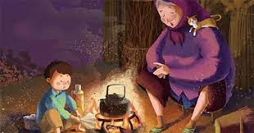
- Sự tần tảo và đức hy sinh chăm lo cho người của bà được tác giả thể hiện qua đoạn thơ
“Lận đận đời bà biết mấy nắng mưa
Mấy chục năm rồi, đến tận bây giờ
Bà vẫn giữ thói quen dậy sớm
Nhóm bếp lửa ấp iu nồng đượm
Nhóm niềm yêu thương, khoai sắn ngọt bùi
Nhóm nồi xôi gạo mới sẻ chung vui
Nhóm dậy cả những tâm tình tuổi nhỏ”.
+ Cuộc đời bà là một cuộc đời đầy gian truân, vất vả, nhiều lận đận, trải qua nhiều nắng mưa tưởng như không bao giờ dứt. Hình ảnh của bà cũng là hình ảnh của bao người phụ nữ Việt Nam giàu đức hy sinh dù gian truân vất vả vẫn sáng lên tình yêu thương.

Slide 60
- Tuy chỉ là một người phụ nữ nông thôn thuần phác, thật thà nhưng ẩn đằng sau đó là sự kiên cường, bản lĩnh vững vàng, là sức sống mãnh liệt, dẻo dai. Bà đã giúp mọi người trong gia đình vượt qua nạn đói 1945 để đến bây giờ mỗi khi nghĩ lại cháu vẫn thấy “sống mũi còn cay”. Nhớ về bà, cháu nhớ về những năm mà thực dân Pháp chiếm đóng. Hiện thực đau thương như được tái hiện lên qua từng câu chữ:
Năm giặc đốt nhà cháy tàn cháy rụi
Hàng xóm bốn bên trở về lầm lụi
Đỡ đần bà dựng lại túp lều tranh
Luận điểm 2: Bà là người phụ nữ nông thôn thuần hậu nhưng có bản lĩnh vững vàng, là chỗ dựa tinh thần cho con cháu.

Slide 61
- Trong gian khổ khó khăn, bà vẫn không gục ngã. Bà vẫn "vững lòng" dặn cháu:
Mày có viết thư chớ kể này kể nọ
Cứ bảo ở nhà vẫn được bình yên
- Qua lời bà dặn cháu ta thấy được tâm hồn thật đẹp. Bà là người lo lắng, yêu thương con cháu, nhân hậu và giàu đức hi sinh. Bà muốn con được yên tâm công tác nên đã một mình vượt qua tất cả những khó khăn nơi quê nhà. Như vậy ta thấy rằng, dẫu chiến tranh tàn phá, đau khổ chồng chất cũng không thể thay đổi ý chí, niềm tin của bà.
Bà là người lo lắng, yêu thương con cháu, nhân hậu và giàu đức hi sinh.

Slide 62
Bà là hiện thân đầy đủ nhất, sinh động nhất cho hậu phương lớn. Bà chính là điểm tựa, chỗ dựa tinh thần cho con cháu:
Rồi sớm chiều bếp lửa bà nhen
Một ngọn lửa lòng bà luôn ủ sẵn
Một ngọn lửa chứa niềm tin dai dẳng
- Chính bà đã nhóm lên ngọn lửa - ngọn lửa của tình yêu thương, niềm tin bất diệt. Bởi đó là ngọn lửa - trái tim, tình cảm và tâm hồn bà. Bà đã truyền cho cháu nghị lực, niềm tin một cách tự nhiên như người truyền lửa cho thế hệ sau. Một ngọn lửa thổi bùng lên mơ ước, khát vọng về ngày mới thanh bình
Bà là hiện thân cho hậu phương lớn. là điểm tựa, chỗ dựa tinh thần cho con cháu

Slide 63
Luận điểm 3: Bà là người yêu thương, chăm sóc và dạy cháu lên người. Bà đã nhóm lên trong cháu tình yêu thương, mơ ước và khát vọng về tương lai
- Trong những năm đói khổ tuổi thơ của tác giả vẫn luôn tươi sáng bởi bên nhà thơ luôn có bà. Nhà thơ luôn nhận được tình yêu thương, sự chăm sóc của bà. Đó là thời gian:
Cháu ở cùng bà, bà bảo cháu nghe
Bà dạy cháu làm, bà chăm cháu học
- Bố mẹ đi công tác, cháu sống trong sự yêu thương, đùm bọc, chăm sóc của bà. Bà đã thay con nuôi cháu khôn lớn trưởng thành..
- Cấu trúc song hành góp phần khẳng định vai trò của bà với cuộc đời cháu. Đồng thời còn nói lên tình yêu thương vô bờ mà bà đã dành cho đứa cháu bé bỏng.

Slide 64
Không chỉ chăm sóc, nuôi nấng, dạy dỗ cháu khôn lớn trưởng thành mà bà còn là người nâng đỡ, chắp cánh ước mơ cho cháu. Nếu cơm gạo của bà nuôi lớn cháu về thể xác thì tình yêu thương của bà nuôi lớn cháu về tinh thần, vể ý chi, nghị lực niềm tin. Để rồi, mỗi khi nhớ về bà, cháu lại nhớ về hình ảnh:
Nhóm bếp lửa ấp iu nồng đượm
Nhóm niềm yêu thương khoai sắn ngọt bùi
Nhóm nồi xôi gạo mới sẽ chung vui
Nhóm dậy cả những tâm tình tuổi nhỏ
Bà còn là người nâng đỡ, chắp cánh ước mơ cho cháu.

Slide 65
- Cũng chính bàn tay bà đã nhóm lên bếp lửa với khoai sắn ngọt bùi, với nồi xôi gạo mới làm ấm lòng cháu những ngày đông tháng giá. Và cũng chính là bà đã thổi bùng lên trong cháu ngọn lửa của tình yêu thương, khát vọng và ước mơ. Bà đã trở thành người bạn lớn, chia sẻ tâm tình. Cháu khôn lớn và trưởng thành như ngày hôm nay phần lớn là nhờ công lao chăm sóc, dạy dỗ của bà. Hình ảnh bà và bếp lửa đã trở thành kí ức thiêng liêng nâng đỡ cháu trên suốt chặng đường đời.
Bà đã thổi bùng lên trong cháu ngọn lửa của tình yêu thương, khát vọng và ước mơ.

Slide 66
Với sự kết hợp hài hòa của các phương thức biểu đạt: biểu cảm, tự sự, miêu tả, bình luận, hình ảnh thơ đẹp, chất thơ trong trẻo, trẻ trung… qua dòng hồi tưởng của người cháu đã trưởng thành, hình ảnh người bà hiện lên với nhiều phẩm chất. Qua dó, nhà thơ đã bộc lộ những tình cảm thiêng liêng, sâu nặng đối với người bà kính yêu, đó cũng chính là tình cảm gia đình, quê hương, đất nước.
* Đánh giá
- Nghệ thuật
- Nội dung

Slide 67
“Bếp lửa” là bài thơ cảm động viết về tình bà cháu. Qua lời thơ dung dị của BV ta thấy hiển hiện hình ảnh một người bà thật đẹp – người bà Việt Nam. Phải là người yêu bà sâu sắc và mãnh liệt mới có thể tạo nên những dòng thơ chân thành, chứa chan tình cảm dành cho bà đến như vậy. Tình cảm của người cháu dành cho người bà trong bài thơ gợi lên trong mỗi chúng ta tình cảm gia đình thiêng liêng, sâu sắc.
Kết bài
- Đánh giá chung về đoạn thơ
- Đoạn thơ khơi gợi trong em những tình cảm, trách nhiệm gì?

